Slide 1
INTRODUCCIÓN A LA
FORENSIA DIGITAL
Docente:
Lanfranco Einar
Damián Rubio

Slide 2
Contenido general
Cuidado de la evidencia: cadena de custodia
Etapas del análisis forenses
Extracción de evidencias
Filesystems más comunes y su estructura
Recuperación de filesystem
Recuperación de archivos
Reconstrucción de archivos
Introducción a la Forensia Digital

Slide 3
Metodología de trabajo
Tipo taller con conceptos teóricos y prácticos actuales y aplicables.
Cada tema dará lugar a un taller práctico sobre el mismo
Los talleres estarán relacionados llegando a completar algún análisis forense completo.
Todo el soft a utilizar en las prácticas es libre.
Introducción a la Forensia Digital

Slide 4
Evaluación
+ Seguimiento de entregas pautadas sobre trabajo planteado
+ Evaluaciones parciales sobre temas vistos utilizando plataforma virtual
+ Realización y Exposición de trabajo práctico integrador
= Nota Final de la materia
Introducción a la Forensia Digital

Slide 5
¿Por qué elegirla?
La forensia digital conlleva al alumno a la realización y evaluación de hipótesis,
Así también como al pensamiento
lógico.
Al conocimiento detallado de las estructuras y funcionamiento de los SO y respectivos sus archivos.
Como también al uso de diferentes tipos de redes y sus dispositivos.
Y todos los tipos de almacenamientos que pueden existir.
Introducción a la Forensia Digital

Slide 6
¿Por qué elegirla?
Hoy los problemas de seguridad afectan todo el soft existente y es una tendencia en auge. A mayor conectividad más problemas.
El Análisis Forense Digital constituye una actividad de suma importancia en la atención de incidentes.
La capacidad de comprender la anatomía de un ataque informático así como proveer pautas para evitar su reincidencia son algunos de ellos.
Introducción a la Forensia Digital

Slide 7
¿Por qué elegirla?
Gran arte de la actividad forense digital se puede considerar aún hoy, de carácter artesanal
Por esta razón,es importante estudiar y analizar los mecanismos actuales y atacar los problemas que se presentan en la automatización de los mismos.
Introducción a la Forensia Digital

Slide 8
¿Por qué elegirla?
Una investigación forense comprende una serie de actividades bien diferenciadas que involucra típicamente desde la identificación de un incidente, pasando por la recolección y análisis de evidencia hasta la presentación de resultados.
Introducción a la Forensia Digital

Slide 9
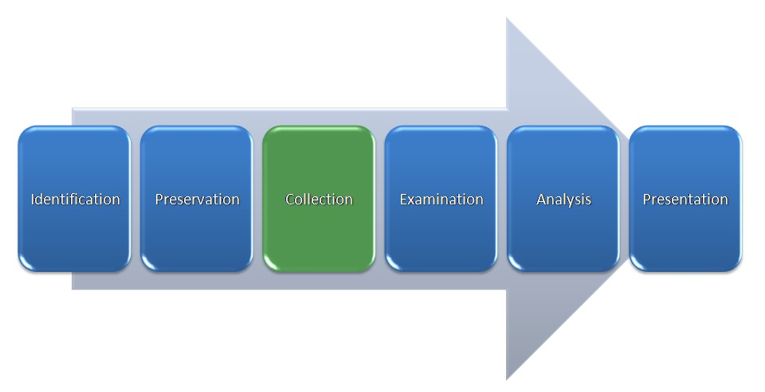
¿Por qué elegirla?
Debido a la naturaleza compleja de estas investigaciones y al sostenido crecimiento de delitos informáticos, ha sido necesario el desarrollo de metodologías y técnicas que permitan agilizar y automatizar los procesos utilizados en el análisis forense digital.
Introducción a la Forensia Digital

Slide 10
Horarios
Encuentros teórico-prácticos:
Un encuentro semanal horario a confirmar de acuerdo a la disponibilidad de salas de pc.
Prácticas adicionales:
Lunes de 18 a 20hs.
Introducción a la Forensia Digital
Notes:
<number>

Slide 11
Más información
Plataforma web:
https://catedras.info.unlp.edu.ar
Contacto:
-einar@info.unlp.edu.ar
-drubio@cert.unlp.edu.ar
Inicio del curso:
Primeros dias de Abril (aprox).
Introducción a la Forensia Digital

